Slide 1
Dan planeta Zemlje
Petra Sivak
OŠ Budrovci

Slide 2
Sadržaj prezentacije
Uvod
Razne fotografije
Kako se obilježava
Kada i zašto se obilježava dan planeta zemlje
Zanimljivosti o Zemlji
Pitanja i odgovori
Još zanimljivosti
Zaključak
Literatura

Slide 3
Dan planeta Zemlje (uvod u temu)
Dan planeta Zemlje se obilježava 22. travnja
Obilježava se svake godine
Za dan planeta Zemlje moramo obratiti pozornost na Zemlju

Slide 4
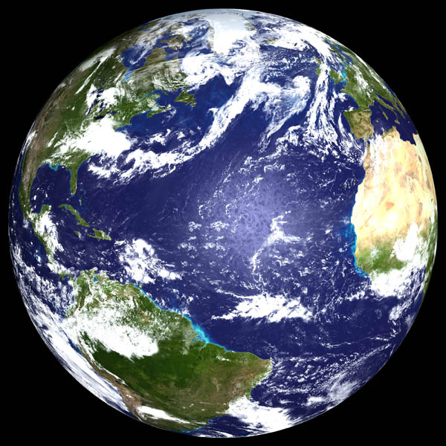
Zemlja

Slide 5
Kako se obilježava
Obilježava se na razne načine
Npr. u školi na nekim radionicama
Čišćenjem okoliša
Razdvajanjem smeća
…

Slide 6
Zanimljivosti o zemlji
Zemlja ima 5 oceana
Zemlja ima 7 kontinenata
Zemljina površina je 149 598 261 km

Slide 7
kAda I ZAŠTO SE OBILJEŽAVA
Obilježava se 22. travnja
Obilježava se zato što je John McConnel predstavio svoju ideju na konferenciji svoju ideju
Svoju ideju je predstavio 22.travnja 1970. godine

Slide 8
ODGOVORI NA PITANJA
Kada se obilježava dan planeta Zemlje:
a) 2. veljače
b) 22. travnja
c) 30. lipnja

Slide 9
odgovori
Dan planeta Zemlje se obilježava:
a) 2. veljače
b) 22. travnja
c) 30. lipnja

Slide 10
pitanje
Zemlju čuvamo tako da:
a) odvajamo otpad
b) bacamo smeće u prirodu
c) da zagađujemo vode

Slide 11
odgovor
Zemlju čuvamo tako da:
a) odvajamo otpad
b) bacamo smeće u prirodu
c) zagađujemo vode

Slide 12
pitanje
Otpad odvajamo kao:
a) voće, povrće, nezdrava hrana
b) lak, tanjuri, parfemi
c) plastiku, papir, staklo, …

Slide 13
odgovor
Otpad odvajamo kao:
a) voće, povrće, nezdrava hrana
b) lak, tanjuri, parfemi
c) plastiku, papir, staklo

Slide 14
pitanje
Zemlja je po redu u sunčevom sustavu:
a) 7.
b) 3.
c) 1.

Slide 15
odgovor
Zemlja je po redu u sunčevom sustavu:
a) 7.
b) 3.
c) 1.

Slide 16
pitanje
Slane vode na zemlji ima:
a) 50 %
b) 78 %
c) 99 %

Slide 17
odgovor
Slane vode na zemlji ima:
a) 50 %
b) 78 %
c) 99 %

Slide 18
zanimljivosti
Zemlja je u sunčevom sustavu treća po redu

Slide 19
zaključak
Zemlja je najbolji planet
Samo na zemlji ima života

Slide 20
Literatura
https://www.google.hr/search?q=dan+planeta+zemlje&espv=2&biw=664&bih=639&tbm=isch&tbo=u&source=univ&sa=X&ved=0ahUKEwjElJiZ_ZzMAhUjIJoKHbJEBE8QsAQIGA#imgdii=6nTD-gzEjZWp3M%3A%3B6nTD-gzEjZWp3M%3A%3B9-opPROPHgbSXM%3A&imgrc=6nTD-gzEjZWp3M%3A
http://www.prisjetimo.covermagazin.com/?p=57

